Slide 1
计算机病毒的概念
计算机病毒是一种计算机程序，是一段可执行代码。
《中华人民共和国计算机信息系统安全保护条例》中定义：
计算机病毒(Computer Virus)是指编制或者在计算机程序中插入的破坏计算机功能或者破坏数据，影响计算机使用并且能够自我复制的一组计算机指令或程序代码。

Slide 2
计算机病毒的发展简史
1977年,托马斯.捷.瑞安在科幻小说《p-1的春天》中，构思了一种能够自我复制、利用通信进行传播的计算机程序，叫做计算机病毒。
1984，弗雷德.科恩发表《计算机病毒:原理与实践》论文中提出了计算机病毒的概念“它是一段程序,通过修改其它程序再把自身拷贝嵌入而实现对其他程序的传染”
1987年,世界上第一列病毒“Brain”出现

Slide 3




计算机病毒的过去与现在
目的
依托互联网，集团化运作，
以经济利益作为唯一目标
从炫技、恶作剧、仇视破坏到贪婪
技术
自我复制和传播，破坏电脑功能和数据
，甚至破坏硬件，影响电脑正常使用
病毒技术本身没有突破，和以前的病毒
没有本质区别
传播途径
通过磁盘、光盘、电子邮件、网络共享
等方式传播
危害的表象：一个电脑病毒感染数千万
台电脑，横行全球，破坏用户系统
(CIH、梅丽莎、冲击波、尼姆达等等)
生产、传播、破坏的流程完全互联网化
，组成分工明确、日趋成熟的病毒产业
链；各种基础互联网应用都成为病毒入
侵通道，其中“网页挂马”最常见，占
总量90%以上。

Slide 4
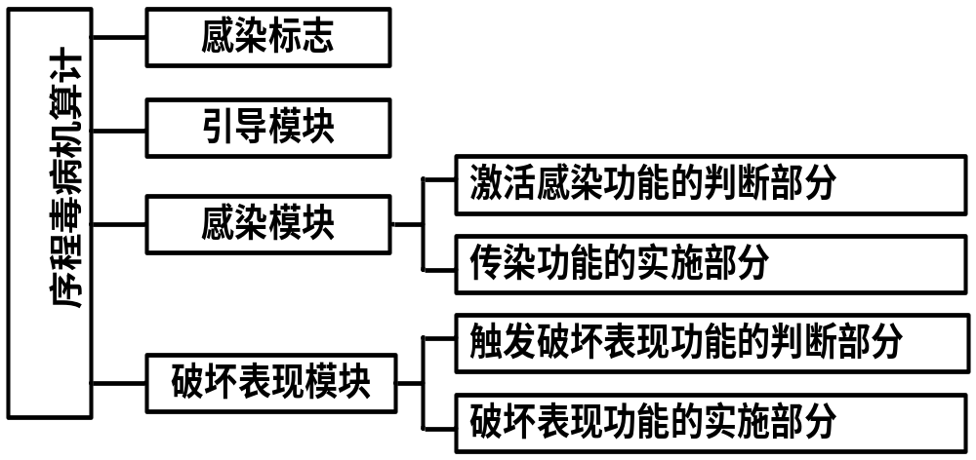
计算机病毒的基本组成
计算机病毒程序由如图所示4个模块组成

Slide 5
病毒的分类
1、根据破坏的能力分
  无害型：仅仅占用磁盘空间
  无危险型：仅仅减少内存等资源，显示图像、发出声音
  危险型：产生操作系统的严重错误
  非常危险型：删除程序、破坏数据清除系统内存和系统重要信息等

Slide 6
病毒的分类
2、按病毒特有的算法分
  伴随型：不改变文件本身，只是根据算法产生同名的其他类型可执行文件
  蠕虫型病毒：不改变文件资料等信息，占用内存
  寄生型：依附在系统的引导扇区或文件中，通过系统的功能进行传播

Slide 7
病毒的分类
3、根据传染方式分
  文件感染型：主要感染可执行文件（com,exe,ovl） 源码型、嵌入型、外壳型
  引导扇区型：改写Boot Sector、以及硬盘分区表
  混合型：
  宏病毒：寄存于文档或模板的宏中的计算机病毒。一打开文档，宏病毒就被激活

Slide 8
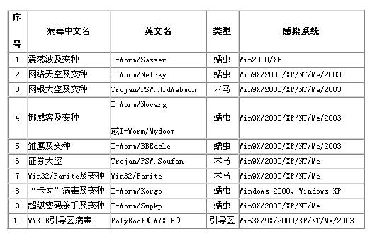
近年来计算机病毒概况之
2004年10大病毒排行 数据来源:江民科技

Slide 9
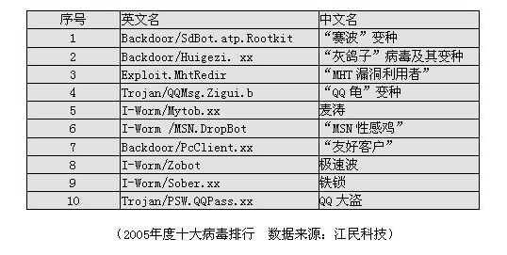
近年来计算机病毒概况之
2005年10大病毒排行 数据来源:江民科技

Slide 10
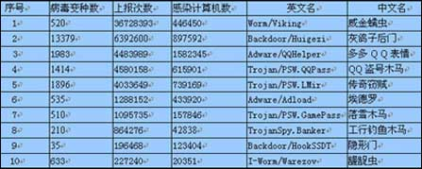
近年来计算机病毒概况之
2006年10大病毒排行 数据来源:江民科技

Slide 11
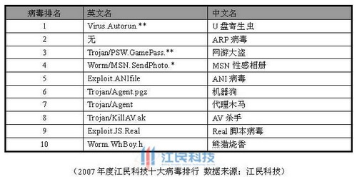
近年来计算机病毒概况之
2007年10大病毒排行 数据来源:江民科技

Slide 12
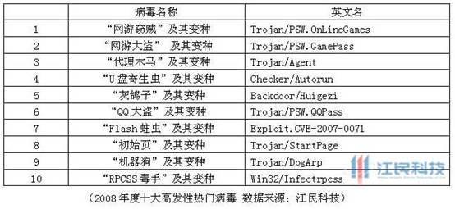
近年来计算机病毒概况之
2008年10大病毒排行 数据来源:江民科技

Slide 13
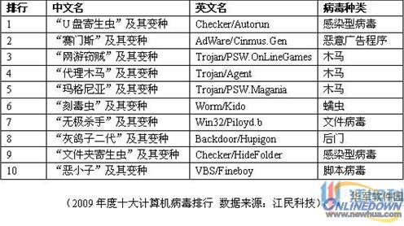
近年来计算机病毒概况之
2009年10大病毒排行 数据来源:江民科技

